Slide 1
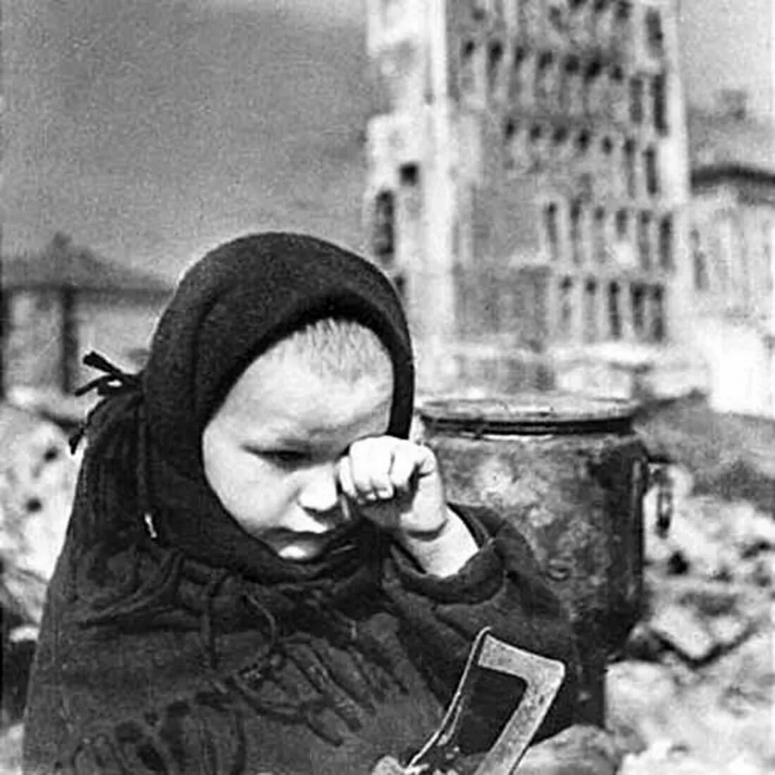

“Моё детство -
ВОЙНА”
Акция

Slide 2
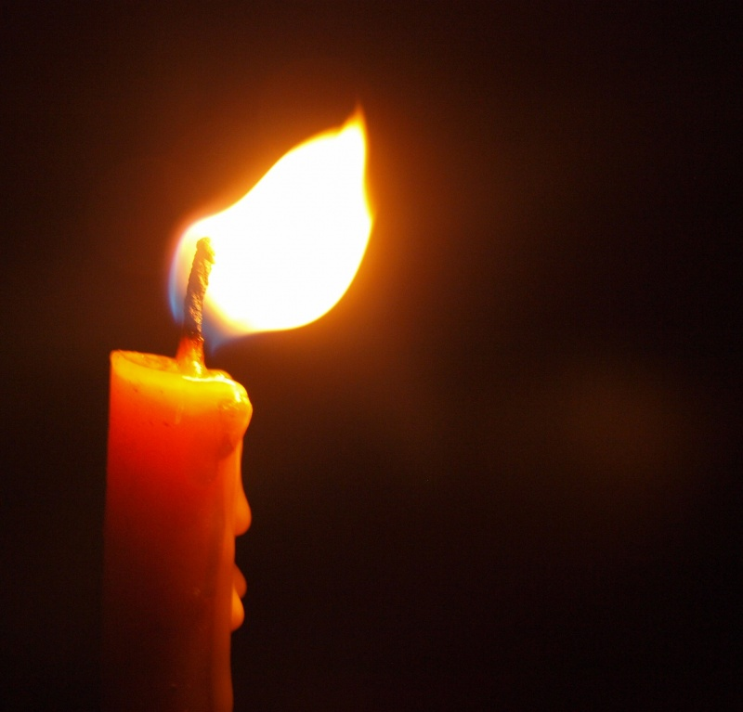
Валентина Салий
“О детях войны”
Читает
воспитатель МБДОУ
д/с общеразвивающего вида
№ 2 “Дельфинчик”
Гудинова Ирина Владимировна
г. Озёры

Slide 3
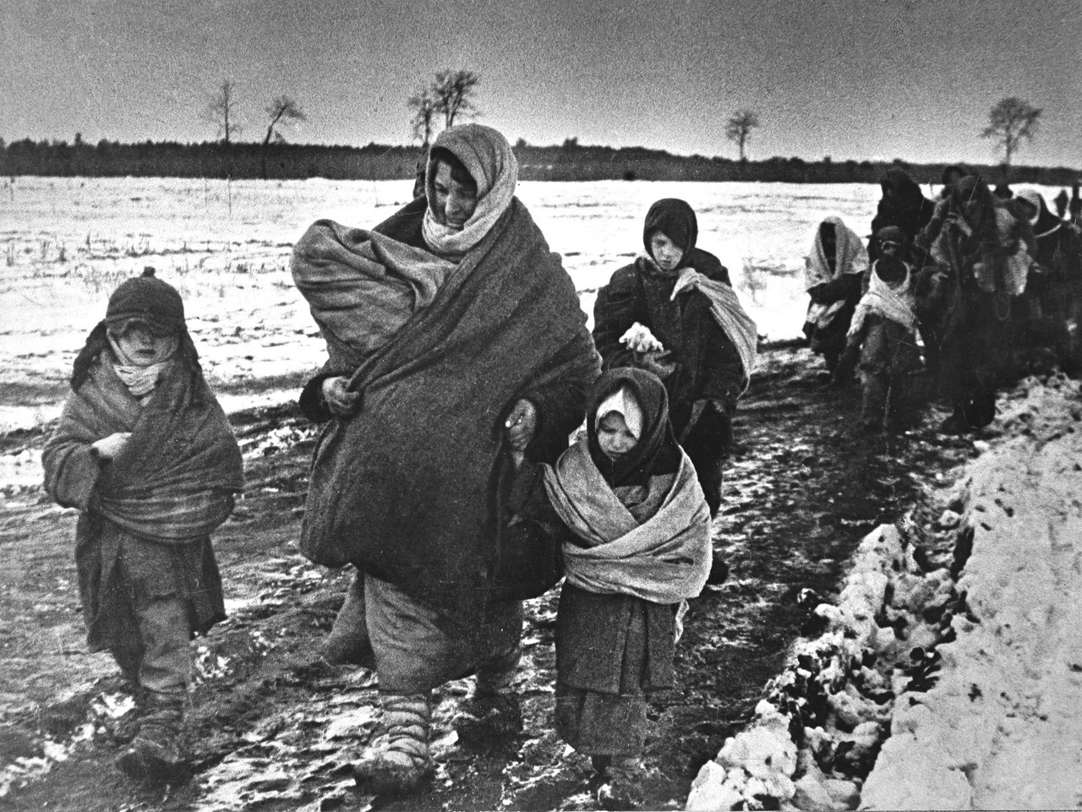
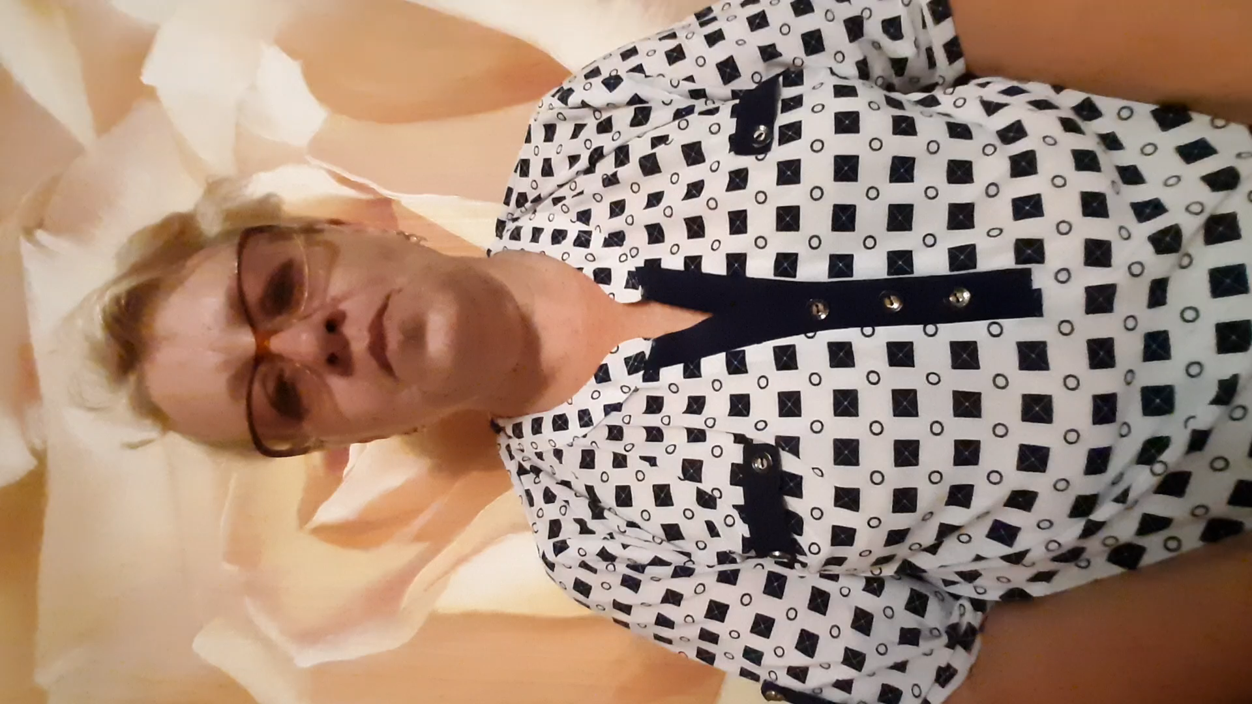

Slide 4
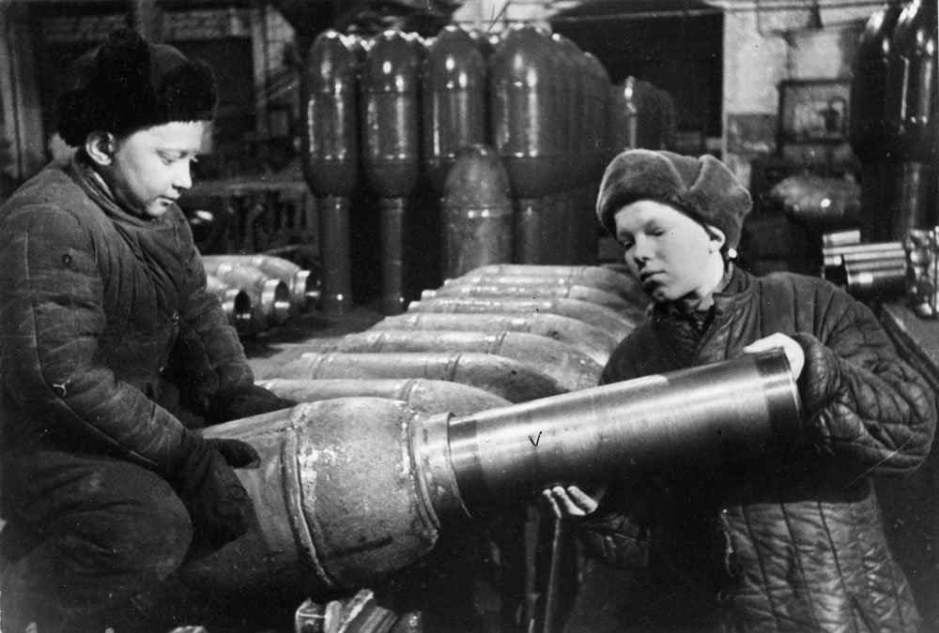
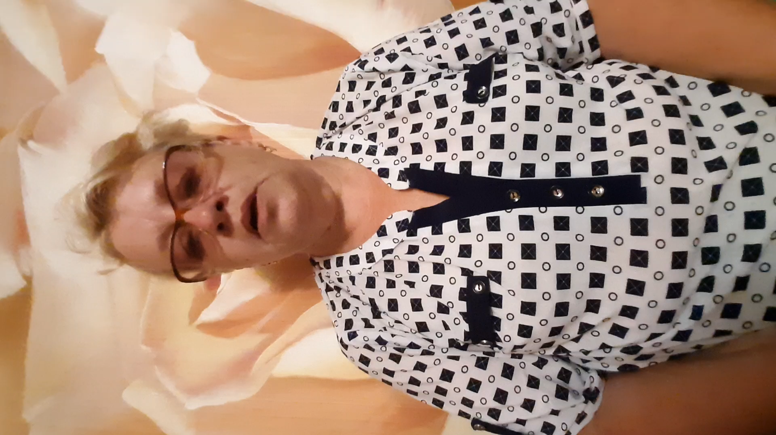

Slide 5
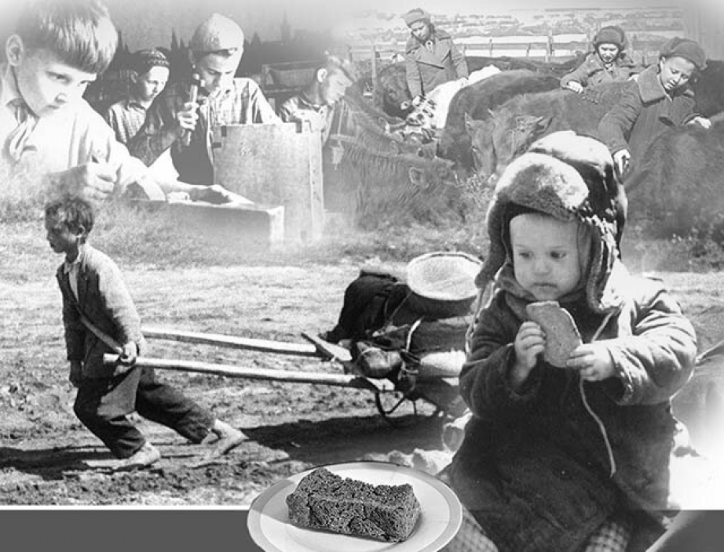
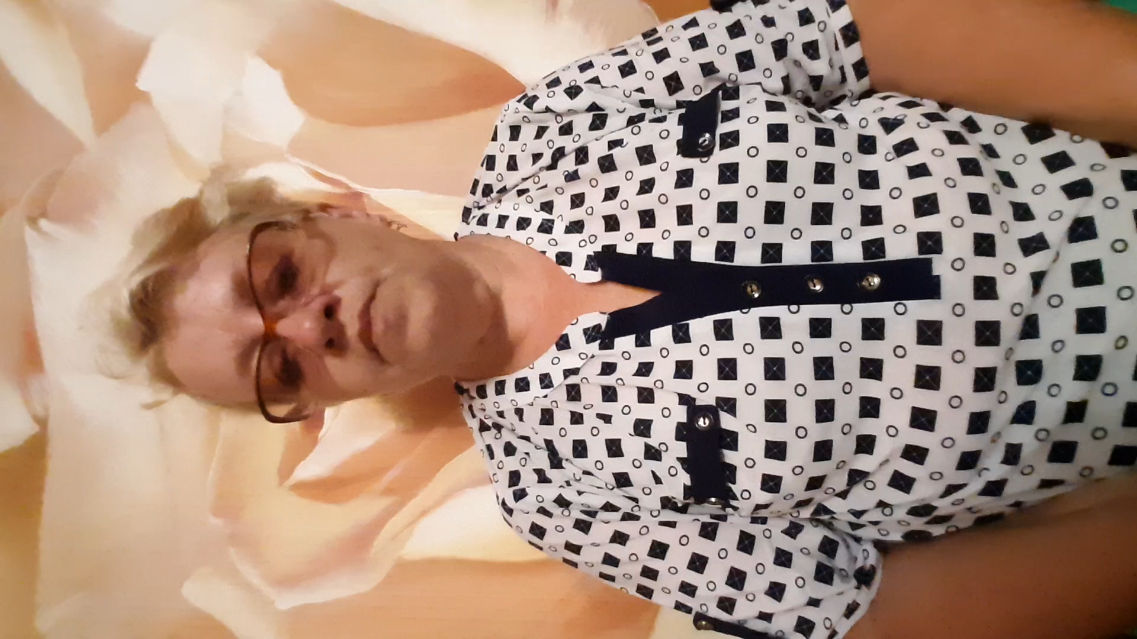

Slide 6
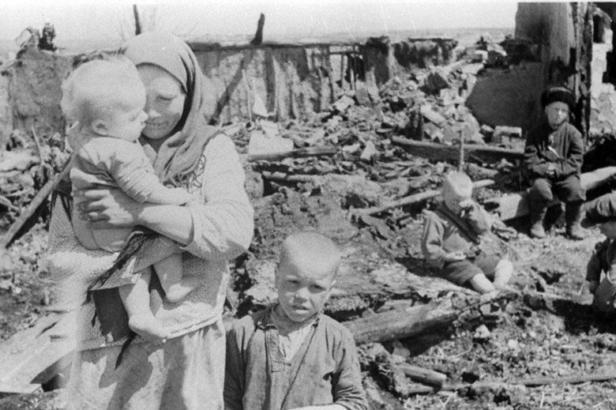
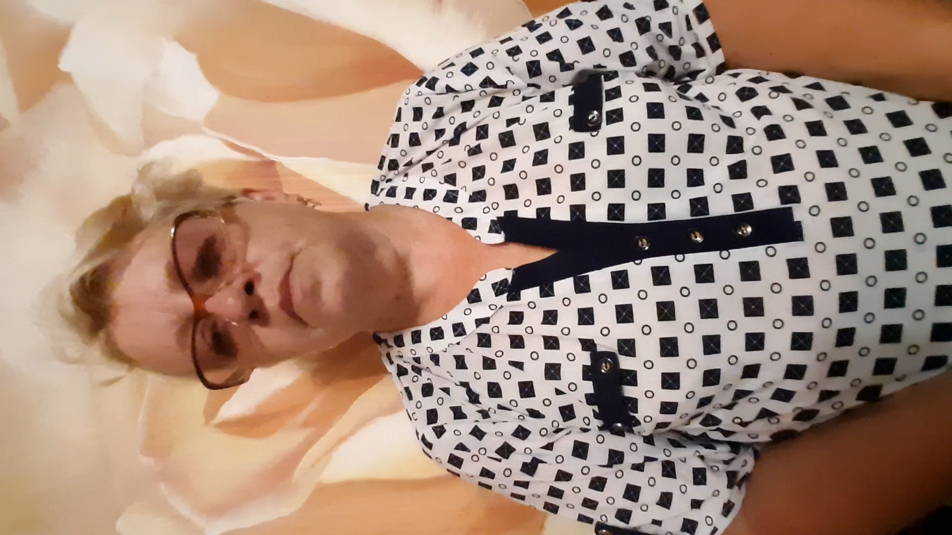

Slide 7
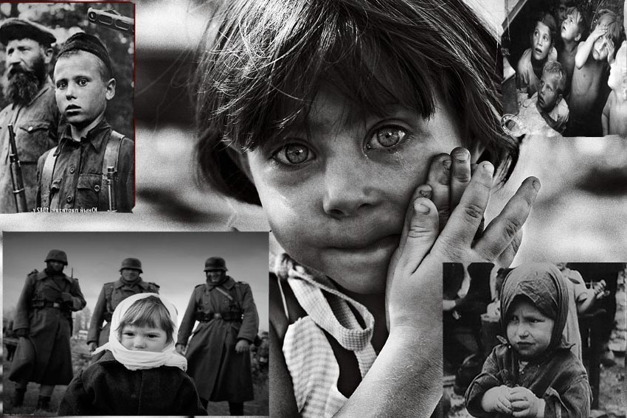


Slide 8
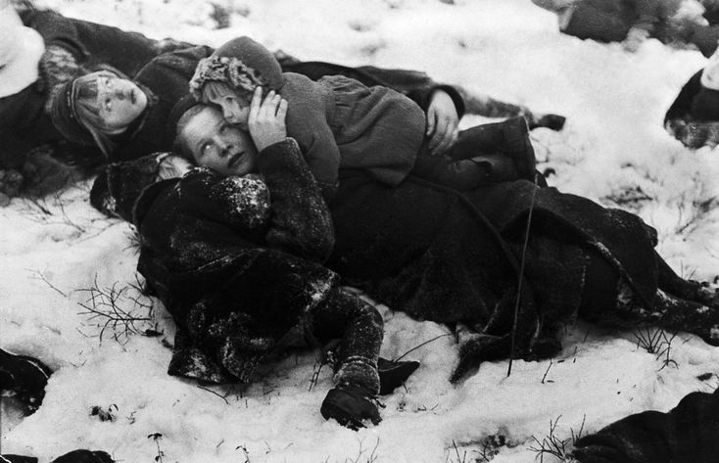
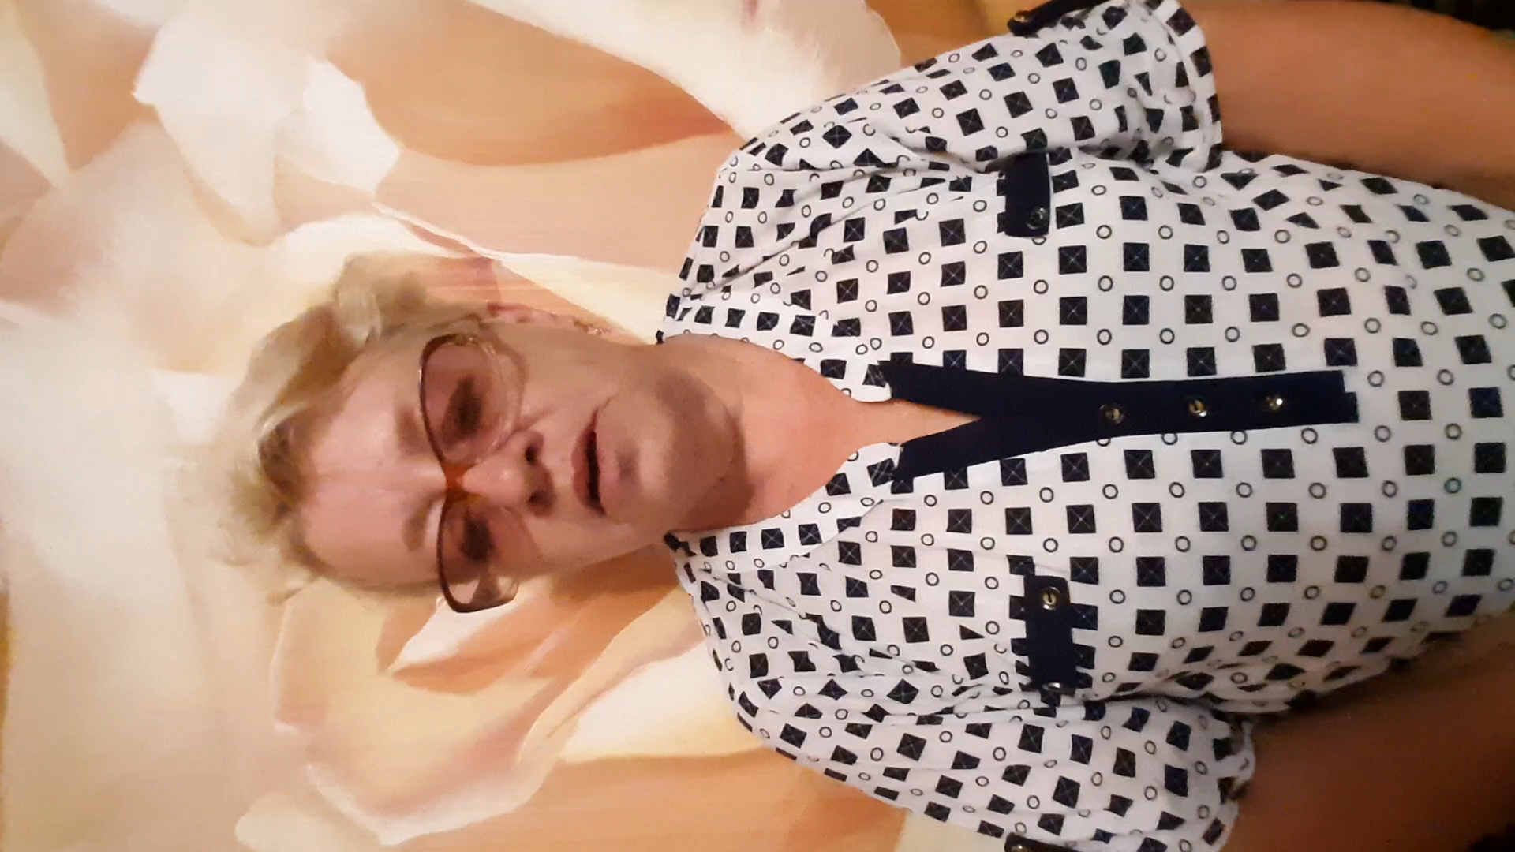

Slide 9
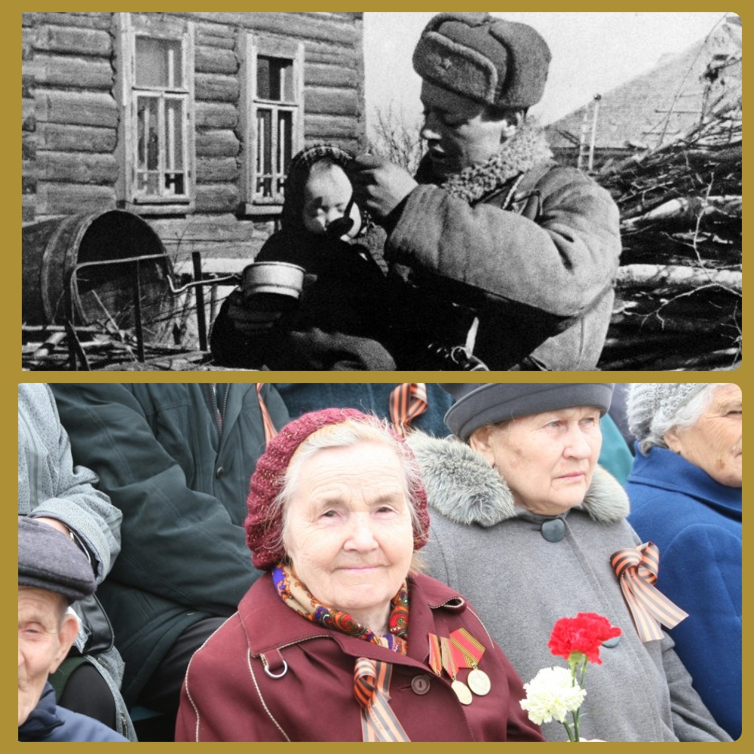

Slide 10
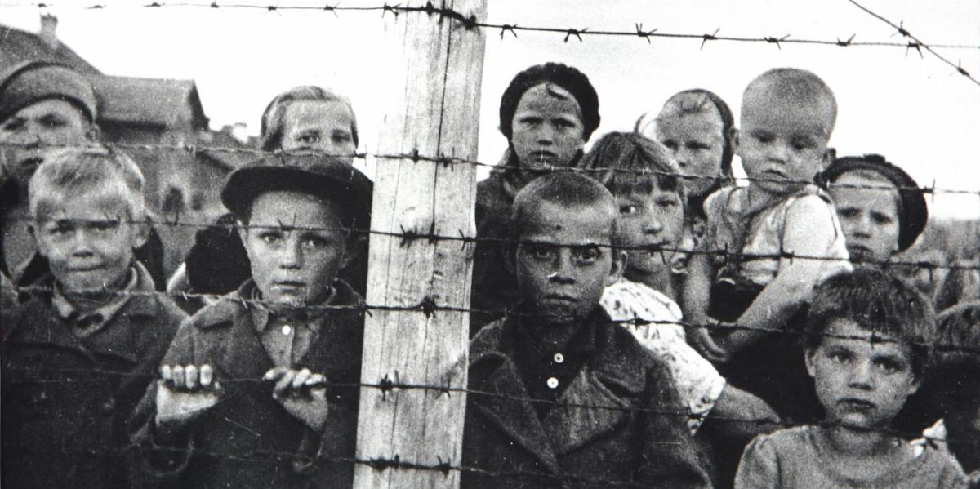
“Мы и не знали, что такое счастье....
Мы просто хотели ЖИТЬ”
Анатолий Приставкин “Ночевала тучка золотая”

Slide 11
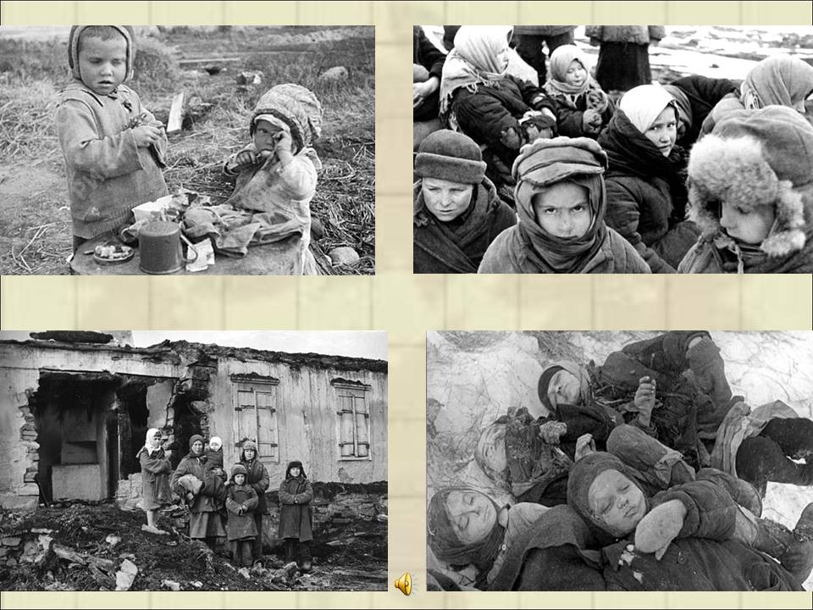

Slide 12
Помним и чтим!...

